Slide 1
Graph
신범철

Slide 2
목차
Graph란?
Graph 구성요소
Graph vs Tree
그래프 구현
인접 리스트
인접 행렬
인접 리스트 vs 인접 행렬
DFS vs BFS

Slide 3
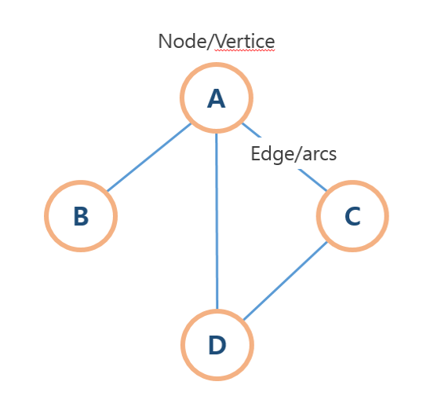
Graph란?
연결되어 있는 객체간의 관계를 표현할 수 있는 자료 구조
Notes:
그래프란 수학적 정의로 객체들의 쌍들이 서로 연관되어 객체의 집합을 이루는 구조를 의미합니다.
즉, 연결되어 있는 객체간의 관계를 표현할 수 있는 자료 구조를 의미합니다.
간단한 예로는 도시를 연결하는 도로망, 웹사이트의 링크 관계 같은 것을 생각하시면 좋습니다.

Slide 4
Graph 구성 요소
그래프에서 위치를 의미한다.
Node/Vertex
그래프에서 위치 간의 관계를 의미
즉, 각 정점를 연결하는 선
인접 정점
간선의 의해 연결된 정점을 의미한다.
D의 인접 정점은 A, C이다.

Slide 5
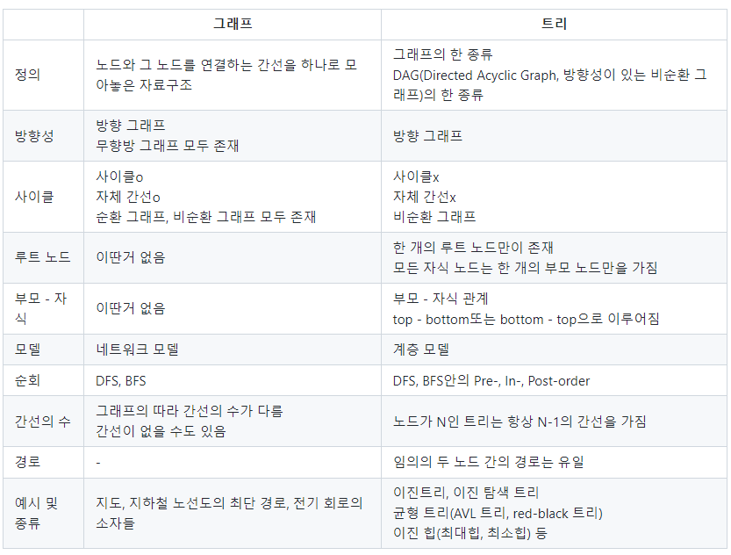
Graph vs Tree

Slide 6
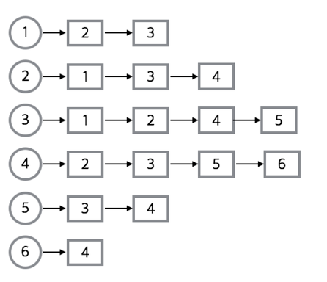
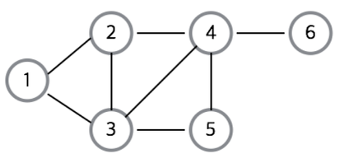
그래프 구현 – 인접 리스트
Notes:
그래프를 구현하는 방법은 일반적으로 인접리스트와 인접행렬 방식이 있다. 이 두가지 방식은 서로 정 반대의 특징을 갖기 때문에 한 방식의 장점이 다른 방식의 단점이 되는 경우가 나온다. 고로 구현하려는 알고리즘, 그래프의 종류에 따라 적절하게 사용하여야 한다.
우선 인접 리스트에 대해 알아볼 것이다. 이와 같은 그래프가 있을 때 각 정점의 인접 정점을 연결리스트로 표현한 것이 인접리스트이다.
인접리스트의 장점은 정점의 번호를 알면 인접 정점을 쉽게 구할 수 있다는 점이다.

Slide 7
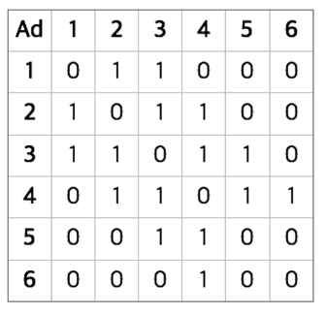
그래프 구현 – 인접 행렬
Notes:
인접 행렬은 N x N의 불리언 행렬로 행렬의 값이 true라면 간선이 있다는 것을 의미한다.
인접 행렬은 간선과 관련없이 공간복잡도가 O(정점^2)으로 일반적인 그래프 알고리즘에서 잘 사용하지 않는다.
또한 인접 정점을 찾기 위해서는 모든 정점을 순회해야 한다는 단점이 있다.

Slide 8
인점 리스트 vs 인접 행렬
간선이 많으면
정점이 많으면
두 정점을 연결하는 간선 조회
정점 모두 순회
Notes:
방금 이야기만 듣는다면 인접 행렬은 정말 쓸모없는 쓰레기이다.
그럼 언제 인접 리스트를 사용하고 언제 인접 정점을 사용해야 하는지 알아볼 것이다.
우선 간선이 많으면 인접행렬을 사용해야한다. 왜냐하면 인접행렬은 간선의 영향을 적게 받기 때문이다.
그리고 정점이 많으면 인접 리스트를 사용해야한다. 왜냐하면 인접 행렬은 정점이 많을 수록 시공간 복잡도가 증가하기 때문이다.
그리고 두 정점을 연결하는 간선을 조회해야 하는 경우에는 인접 행렬을 사용해야한다. 왜냐하면 두 정점의 좌표를 알기 때문에 간선을 조회할 때 드는 시간복잡도가 상수시간이기 때문이다
그리고 정점을 모두 순회 하거나 대부분의 그래프 알고리즘을 풀 때는 일반적으로 인접 리스트가 좋다. 왜냐하면 인접 행렬의 시간 복잡도는 정점의 제곱인데 인접리스트의 시간복잡도는 정점 + 간선이기 때문이다.

Slide 9
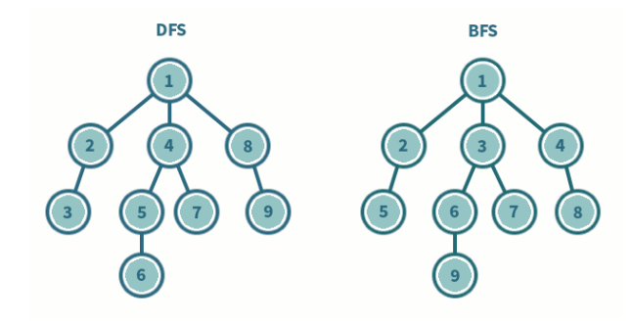
DFS vs BFS
동작 : 출발 노드에서 다음 브랜치로 넘어가기 전에, 해당 브랜치를 모두 탐색하는 방법
구현 방법 : 스택 또는 재귀함수
사용하는 경우 : 모든 경로를 방문해야하는 경우, 순환 탐지
동작 : 출발 노드에서 인접한 노드부터 먼저 탐색하는 방법
구현 방법 : 큐
사용하는 경우 : 최소 비용, 간선의 가중치가 1일 경우, 정점과 간선의 개수가 적을 경우

